Slide 1



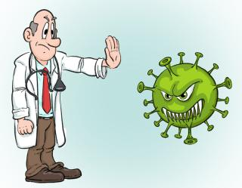
РАЗВЕНЧИВАЕМ МИФЫ О КОРОНАВИРУСЕ
ГБУЗ ПК «Центр медицинской профилактики»
www.budzdorovperm.ru
10.04.2020

Slide 2

МИФ № 1:
«Скоро станет тепло и вирус исчезнет»
Новой коронавирусной инфекцией COVID-19 можно заболеть независимо от того, насколько солнечной или жаркой является погода. Страны с жарким климатом также сообщают о случаях заболевания.
www.budzdorovperm.ru
Информация подготовлена на основе материалов ВОЗ

Slide 3
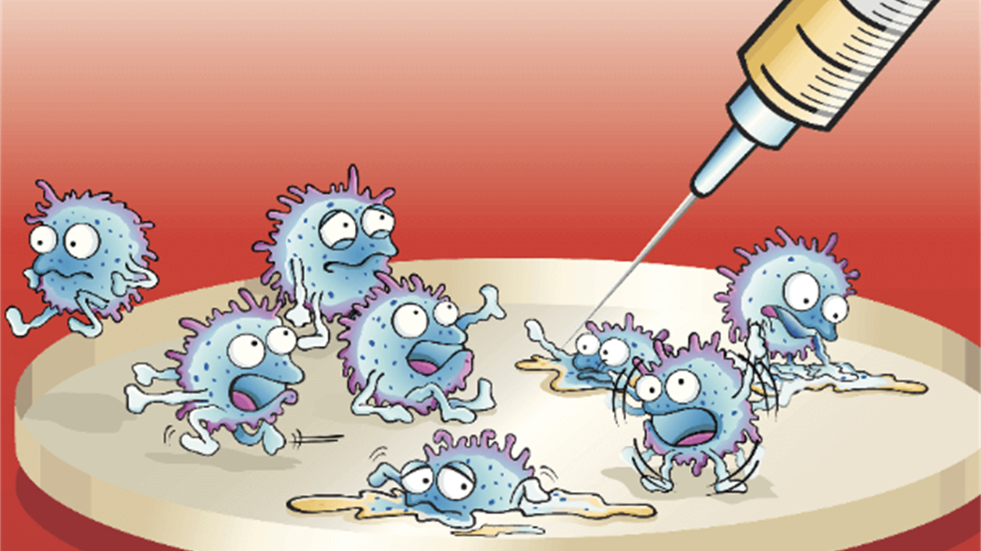
МИФ № 2:
«Я привит от гриппа или от пневмококковой инфекции, значит вирус мне не страшен»
Вакцины против гриппа или пневмококковой инфекции не защищают от новой коронавирусной инфекции. Коронавирус отличается от других вирусов и для защиты от него необходима специальная вакцина.
В настоящее время ведется разработка вакцины.
Несмотря на то, что вакцина против новой коронавирусной инфекции пока не разработана, вакцинация от других инфекций, таких как грипп и пневмококковая инфекция, по-прежнему настоятельно рекомендуется.
www.budzdorovperm.ru
Информация подготовлена на основе материалов ВОЗ

Slide 4

МИФ № 3:
«Я моложе 65 лет, значит я не заболею»
Заразиться новой коронавирусной инфекцией COVID-19 могут представители всех возрастов.
Пожилые лица и лица с хроническими заболеваниями (сердечно-сосудистыми, онкологическими, эндокринными, сахарным диабетом) входят в группу риска, т. е. подвержены повышенному риску развития тяжелых форм заболевания.
Лицам любого возраста необходимо принимать меры по защите
от заражения!
www.budzdorovperm.ru
Информация подготовлена на основе материалов ВОЗ

Slide 5
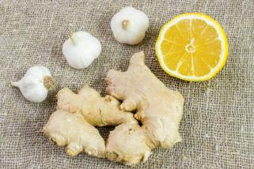
МИФ № 4:
«Я регулярно употребляю в пищу чеснок, лимон, имбирь – это спасет меня от заражения»
Чеснок, лимон, имбирь – полезные для здоровья продукты.
Однако, в ходе текущей эпидемии новой коронавирусной инфекции COVID-19 не было получено никаких научных подтверждений эффективности употребления подобных продуктов как средств профилактики заражения.
www.budzdorovperm.ru
Информация подготовлена на основе материалов ВОЗ

Slide 6
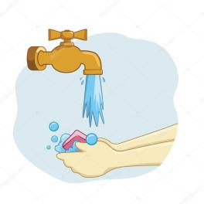
МИФ № 5:
«Я обрабатываю руки спиртом – этого достаточно чтобы не заболеть»
Спирт может быть эффективным средством дезинфекции,
но использовать его необходимо с соблюдением правил.
Для защиты от новой коронавирусной инфекции COVID-19 разработан целый ряд профилактических мер, включающих регулярное мытье рук с мылом и обработку рук спиртосодержащим антисептиком.
www.budzdorovperm.ru
Информация подготовлена на основе материалов ВОЗ

Slide 7
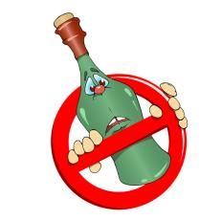
МИФ № 6:
«Я употребляю алкоголь, это убережет меня от заражения или убьет вирус в организме»
Частое или чрезмерное употребление алкоголя вредно для организма
и повышает риск развития серьезных заболеваний, а также ослабляет иммунитет, состояние которого так важно в защите от инфекций.
Прием алкоголя никак не влияет на пути заражения и не сможет убить или ослабить вирус уже попавший в организм, но при этом доставит массу других неприятностей.
www.budzdorovperm.ru
Информация подготовлена на основе материалов ВОЗ

Slide 8

МИФ № 7:
«Я не выезжал заграницу, значит риск заболеть отсутствует»
Источником новой коронавирусной инфекции COVID-19 является больной человек и неважно где он находится.
В настоящее время Всемирной Организацией Здравоохранения объявлена пандемия новой коронавирусной инфекции COVID-19, т. е. существует риск заражения в любой точке мира.
Для предотвращения заражения необходимо соблюдать профилактические меры, рекомендованные в месте вашего нахождения в настоящий момент.
www.budzdorovperm.ru
Информация подготовлена на основе материалов ВОЗ

Slide 9

МИФ № 8:
«Люди с которыми я общаюсь здоровы, значит и для меня риска заболеть нет»
У большинства людей заболевание новой коронавирусной инфекцией COVID-19 протекает в легкой или бессимптомной форме, к тому же болен человек или нет может определить только врач.
Самым эффективным профилактическим мероприятием в настоящее время остается самоизоляция, ограничение любых контактов.
www.budzdorovperm.ru
Информация подготовлена на основе материалов ВОЗ

Slide 10
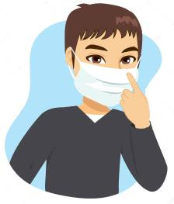
МИФ № 9:
«Я ношу медицинскую маску, этого достаточно чтобы избежать заражения»
Медицинская маска снижает риск заражения новой коронавирусной инфекцией COVID-19, но в комплексе с другими профилактическими мероприятиями.
Нужно помнить, что одноразовую медицинскую маску следует менять каждые 2 часа, а многоразовую регулярно стирать и проглаживать горячим утюгом.
www.budzdorovperm.ru
Информация подготовлена на основе материалов ВОЗ

Slide 11

МИФ № 10:
«Для профилактики заболевания достаточно пропить курс противовирусных препаратов или антибиотиков»
Профилактические меры в отношении новой коронавирусной инфекции COVID-19 включают прежде всего ограничение контактов, обработку рук и поверхностей, обращение к врачу при появлении первых признаков заболевания.
Для лечения заболевания могут применяться противовирусные препараты, но назначить их может только врач.
Антибиотики против вирусов не действуют. Они могут назначаться врачом для лечения сопутствующих бактериальных инфекций.
www.budzdorovperm.ru
Информация подготовлена на основе материалов ВОЗ

Slide 12
БУДЬТЕ ЗДОРОВЫ!
#стопкоронавирус
#здоровьевприоритете
#coronavirus
#пкцмп59
www.budzdorovperm.ru
Информация подготовлена на основе материалов ВОЗ

